Slide 1
Розроблення системи збору інформації з розподілених об'єктів з використанням ESPhome
Виконав: Бардюк І.І.
Івано-Франківськ 2025

Slide 2
МЕТА ДОСЛІДЖЕННЯ
Метою даного дослідження є розроблення ефективної системи збору та обробки інформації з розподілених об'єктів на базі платформи ESPHome.
Об'єктом дослідження є система моніторингу віддалених об'єктів з використанням мікроконтролерів ESP та платформи ESPHome.
Предметом дослідження є технології конфігурування та інтеграції пристроїв на базі ESPHome.

Slide 3
ОС Home Assistant - популярна система для автоматизації розумного дому
ESPhome – плагін для роботи
з ESP8266 та ESP32

Slide 4
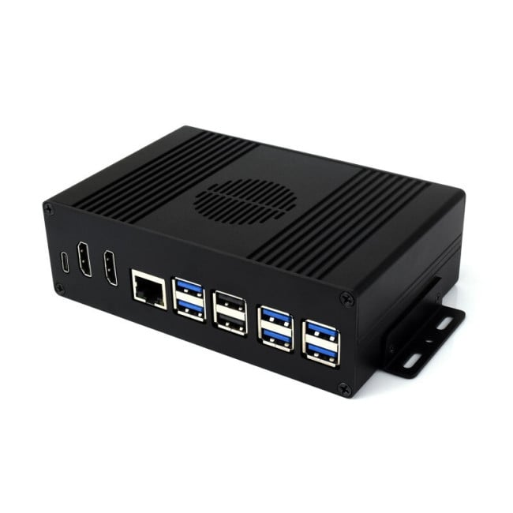

Установка Home Assistant
Найпопулярніші мотеди:
Мінікомп’ютер типу Raspberry Pi – рисунок 1
Віртуальна машина Virtualbox– рисунок 2
Рисунок 1
Рисунок 2

Slide 5
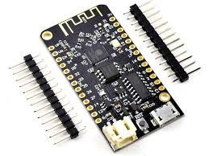
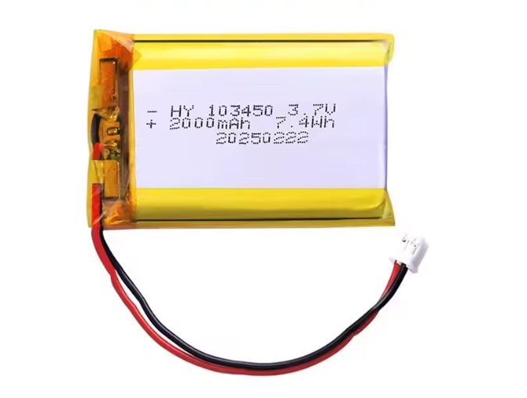
Рисунок 3 - ESP32 LOLIN32
Рисунок 4 - Батарея

Slide 6
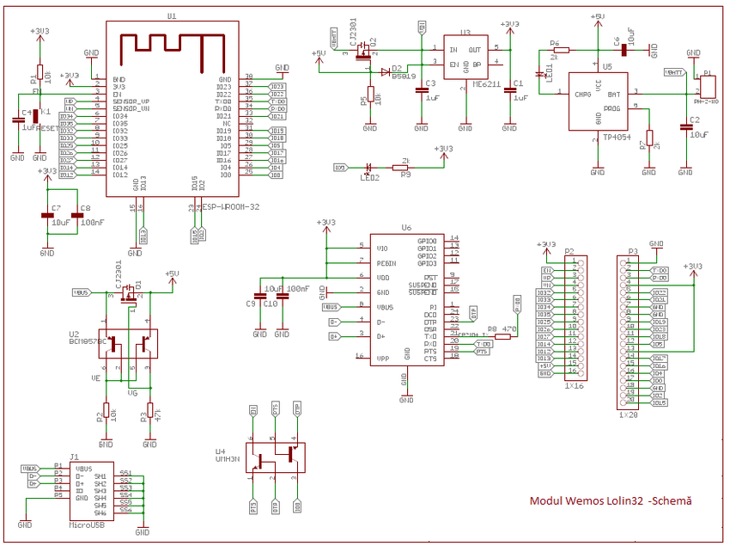

Slide 7
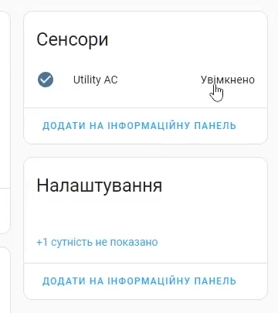
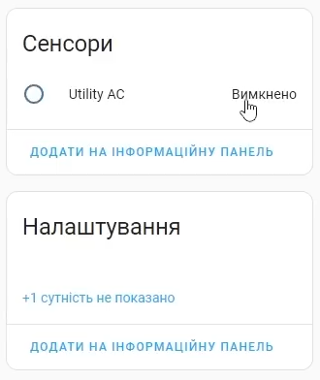
Перевірка контроллера
Рисунок 5 – Живлення ввімкнено
Рисунок 6 – Живлення вимкнено

Slide 8
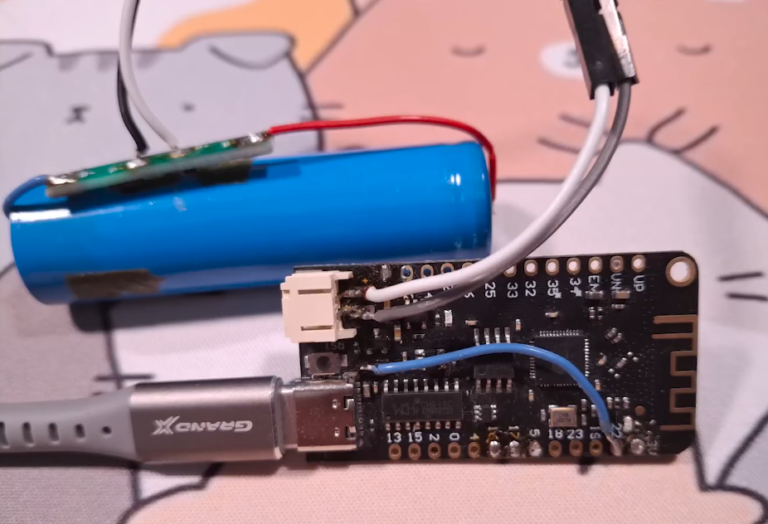

Slide 9
ВИСНОВКИ
У даній роботі на основі ESPhome та контроллера ESP32 була побудована система збору інформації з розподілених об'єктів у вигляді перевірки наявності електроенегрії у мережі.

